Slide 1

Transformando Dados Brutos do SUS em Insights Estratégicos
Desafio Final de Engenharia de Dados - triggo.ai
André Rovai Junior

Slide 2



O Desafio: A Complexidade dos Dados Públicos de Saúde
Volume e Variedade
Baixa Confiabilidade
Difícil Acesso
Dados em formatos complexos e inconsistentes, como arquivos .dbc, que exigem descompactação e decodificação específicas, dificultando o processamento em escala.
Dados brutos são frequentemente "sujos", contendo inconsistências, valores ausentes e erros de digitação, o que compromete a precisão e a confiabilidade das análises.
Extrair valor dos dados do SUS é um processo lento, caro e propenso a erros manuais, exigindo expertise técnica para lidar com a infraestrutura legada e a complexidade dos arquivos.

Slide 3



A Solução: Uma Pipeline de Dados Moderna e Confiável
Ingestão Automatizada
Transformação e Modelagem
Entrega de Data Mart
Coleta eficiente e programada dos dados brutos diretamente do DataSUS, garantindo que as informações estejam sempre atualizadas e prontas para processamento.
Criação de um Data Mart dimensional (Star Schema) otimizado para consumo analítico, facilitando a geração de relatórios e dashboards em ferramentas de BI.
Uso do dbt (data build tool) para aplicar regras de negócio, limpar, padronizar e modelar os dados, assegurando qualidade, rastreabilidade e governança.

Slide 4




Arquitetura em Ação: O Modelo Medalhão no Databricks
Nossa arquitetura segue o Modelo Medalhão, um padrão amplamente reconhecido para processamento de dados no Databricks, que organiza as informações em camadas incrementais de refinamento, garantindo qualidade e flexibilidade.
Bronze
Silver
Gold
Essa abordagem permite a evolução dos dados de seu estado bruto até modelos prontos para análise, mantendo a rastreabilidade e a qualidade em cada etapa.

Slide 5



dbt: O Coração da Pipeline
O dbt (data build tool) é fundamental para nossa pipeline, permitindo transformações de dados eficientes, testáveis e versionáveis, que são cruciais para a confiabilidade de qualquer solução de engenharia de dados.
Modelagem Modular
Linhagem de Dados Automática
Agilidade e Manutenção
Organização lógica da pipeline em camadas staging e marts, promovendo reutilização de código e facilitando a manutenção e expansão do projeto.
Facilidade para evoluir e depurar a pipeline com versionamento de código e documentação automatizada, assegurando que a solução se adapte às novas necessidades.
Geração automática de um grafo de linhagem (DAG), proporcionando visibilidade completa da jornada do dado, da origem ao consumo, e simplificando a depuração.

Slide 6
Qualidade de Dados Não é Opcional
A qualidade dos dados é a espinha dorsal de qualquer análise confiável. Sem ela, decisões estratégicas podem ser baseadas em informações incorretas, levando a resultados indesejados. Nossa abordagem integra validações robustas em cada etapa da pipeline.
Testes Automatizados
Implementação de testes de unicidade, nulidade e aceitação de valores para garantir a integridade e a consistência das chaves, prevenindo erros e inconsistências antes que cheguem à camada analítica.
Integridade Referencial
Validação rigorosa das relações entre tabelas fato e dimensão para eliminar "dados órfãos" e assegurar que todas as conexões entre as entidades estejam corretas e completas.
Essas medidas garantem que os insights gerados sejam confiáveis e acionáveis, maximizando o valor dos dados do SUS.

Slide 7
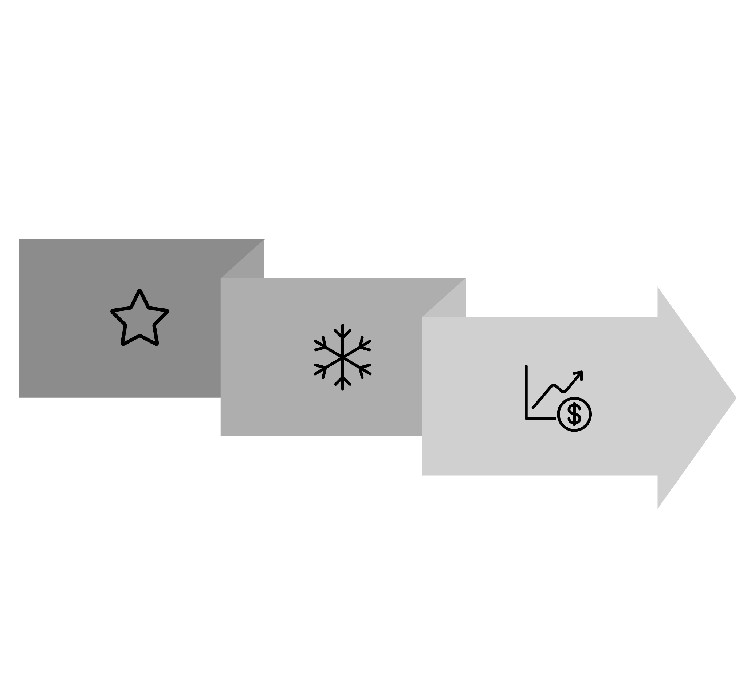



Visão de Futuro: Integração com Snowflake
Projetamos uma arquitetura híbrida para o futuro, combinando o poder de processamento do Databricks com a escalabilidade e flexibilidade do Snowflake como data warehouse, garantindo que a plataforma cresça com as necessidades.
Databricks
Visualização
Snowflake
Essa integração permite o melhor de dois mundos: processamento intensivo e análise de alto desempenho, com ferramentas de visualização líderes de mercado.

Slide 8
O Futuro da Plataforma
Continuaremos a aprimorar nossa solução para atender às crescentes demandas por dados de saúde, focando em automação, enriquecimento e segurança para entregar uma plataforma ainda mais robusta e completa.
Orquestração Completa
Enriquecimento de Dados
Segurança e Privacidade
Automatizar a execução da pipeline com Databricks Workflows, garantindo um fluxo de dados contínuo e monitoramento proativo para minimizar intervenções manuais.
Integrar novas fontes, como dados do SIM (Sistema de Informações sobre Mortalidade) e SINASC (Sistema de Informações sobre Nascidos Vivos), para oferecer uma visão mais completa da saúde pública.
Implementar camadas adicionais de anonimização e pseudonimização de dados sensíveis, garantindo conformidade com a LGPD e protegendo a privacidade dos indivíduos.

Slide 9
Obrigado!
Uma solução de engenharia de dados completa, robusta e pronta para gerar valor.
André Rovai Junior
LinkedIn | Email

Slide 10

Recursos e Referências
DataSUS - Sistema Único de Saúde (dados.gov.br)
Modelo Medalhão (Databricks)
dbt (data build tool)
Streamlit Documentation
Snowflake Data Cloud
Microsoft Power BI
Agradecemos a atenção de todos. Para mais informações ou para discutir parcerias, entre em contato.

